Slide 1
Star wars Darth Vader Robotu
Rahil Ibrahimi (181906127)

Slide 2
Kısa Tanıtım
"Star Wars" serisi, George Lucas tarafından yaratılan ve galaktik bir evrende geçen epik bir bilim kurgu hikayesidir. Seri, iyi ile kötünün savaşı, kahramanlık, dostluk ve aile bağları gibi temaları işlerken, uzay maceraları, farklı gezegenler, uzay gemileri ve güç kullanımı gibi öğeleri de içerir.
Hikaye, Anakin Skywalker adlı genç bir çocuğun keşfedilmesiyle başlar. Anakin, güçlü bir Jedi olurken, karanlık tarafın cazibesine kapılır ve Darth Vader adıyla Galaktik İmparatorluk’un en güçlü figürlerinden biri olarak tanımlıyor. Bugün darth vadere benzeyen bir robot yapmaya çalıştım

Slide 3
Işın kılıcı
Işın kılıcı, Star Wars evrenindeki önemli bir silahtır. Bu silah, Jedi ve Sith savaşçıları tarafından kullanılır ve karakteristik özelliği, ışın kılıcının kendi kendine görünen ve enerji kılıcı olarak adlandırılan bir enerji bıçağı oluşturmasıdır.
Işın kılıcı bıçağı, enerji kristali tarafından üretilen enerjinin dışarıya yayılmasıyla oluşur. Kristaldan gelen enerji, bir dizi enerji odaklama ve enerji iletme mekanizması sayesinde bıçak şeklini alır. Bıçak, yoğun bir enerji ışını olarak görünür ve kenarları müthiş bir şekilde parlar.

Slide 4
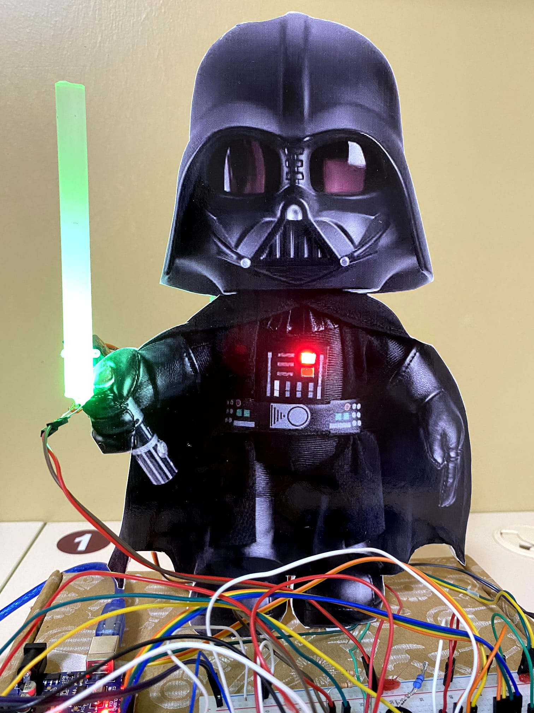

Slide 5
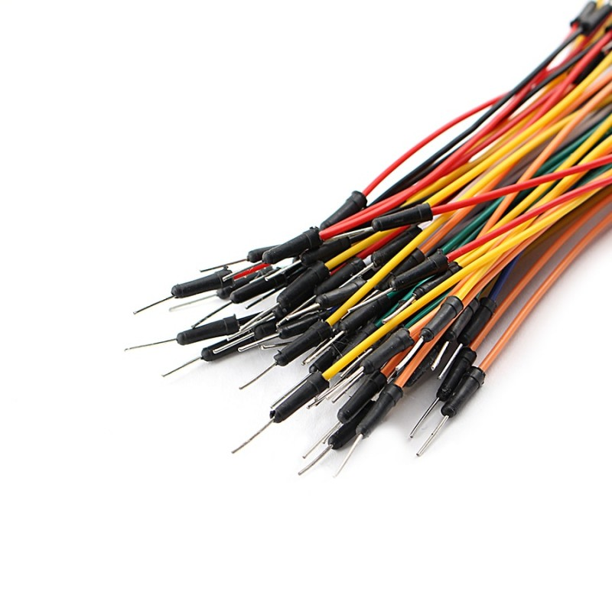
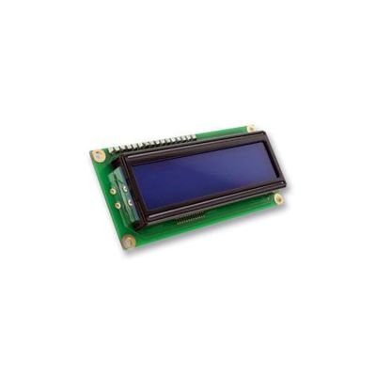

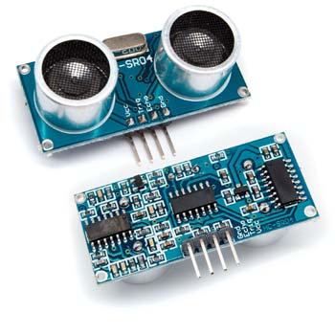
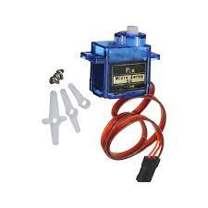
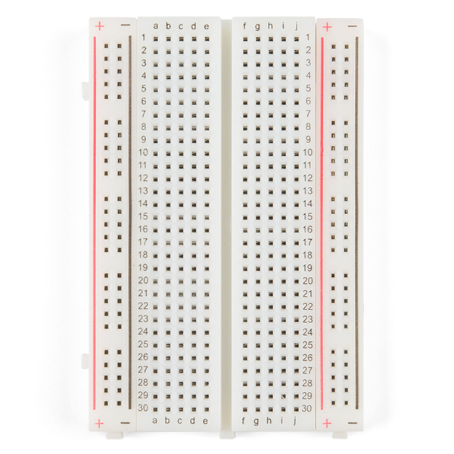
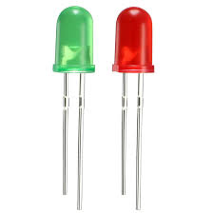
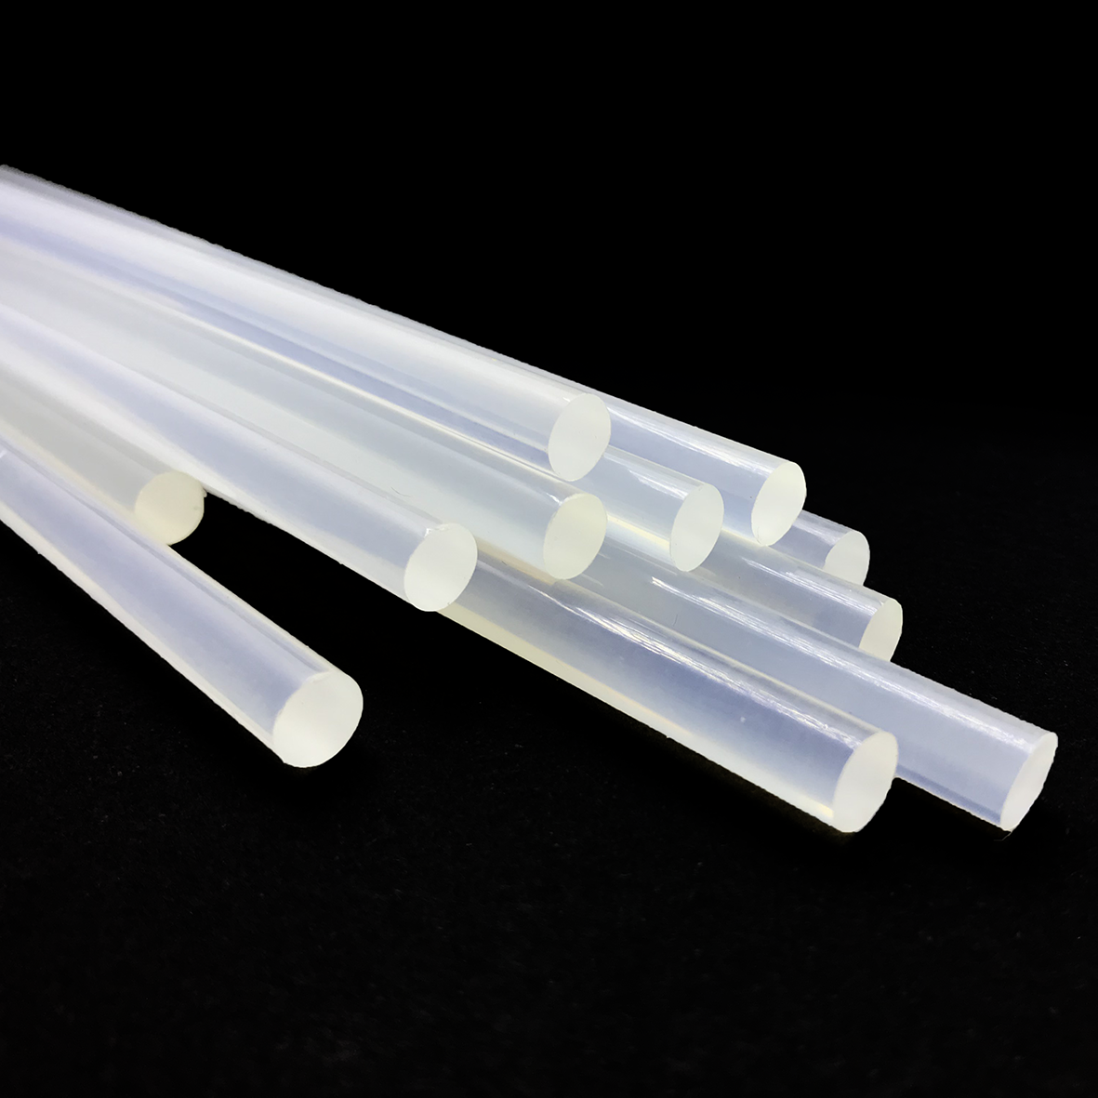
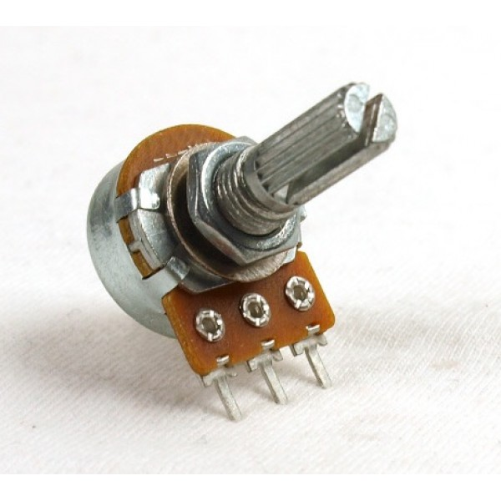
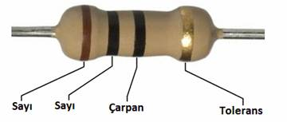
Kullandigim malzemeler

Slide 6
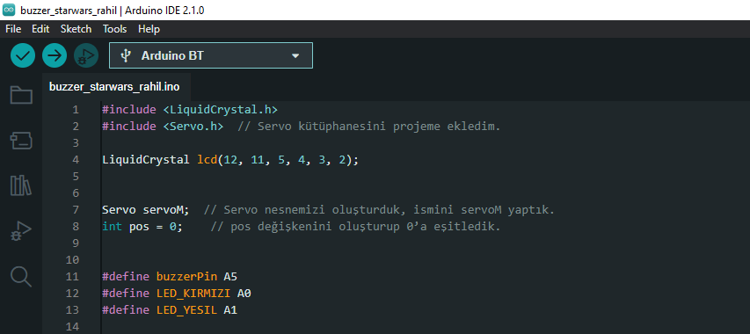
Kütüphaneler
LiquidCrystal kütüphanesi, Arduino ile birlikte kullanılan bir LCD ekran (sıvı kristal ekran) kontrol etmek için kullanılır. Bu kütüphane, LCD ekranı üzerinde metin veya özel karakterlerin görüntülenmesini sağlayan içeriği içerir.
Servo kütüphanesini projeme ekledim.
LiquidCrystal lcd(12, 11, 5, 4, 3, 2); ifadesi, LiquidCrystal kütüphanesinden lcd dosyalarının bir oluşturduğunu ve LCD ekranına bağlı olduğunu pinleri tanımladığını gösterir.
12(Rs):Bu pin, LCD ekranın veri veya komut moduna geçmesini sağlar.
11 Bu pin, LCD saklama verilerini kabul etmesi veya komutları işlemesi için tetiklemeyi sağlar.
5, 4, 3, 2: D4, D5, D6 ve D7 anlamına gelir ve LCD ekran veri hatlarını temsil eder ve mülklerini biriktirir.

Slide 7
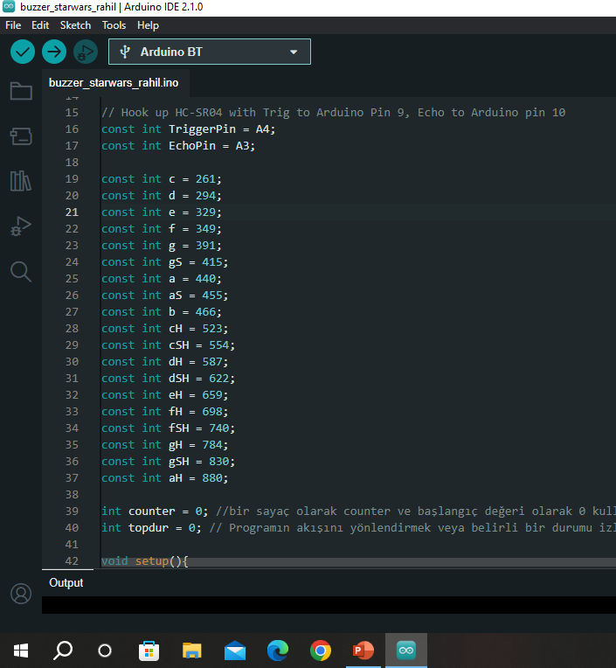
Bu satırlar (a,b,c,d,e,f,g) bir oktavdaki farklı müzik notalarına karşılık gelen frekans değerlerini gösterir. Örneğin, c sabiti 261 hızına, d sabiti 294 hızına, e sabiti 329 hızına karşılık gelir. Bu sabitler, sesli uyarıları çalıştırabilmek için kullanilabilir. Ve cH, dH, eH, fH, gH, ve aH notaları daha yüksek bir tonu elde edebilmek için bu kullanılır.
gS, aS, cSH, dSH, fSH, ve gSH bu notalar, yarı notaları kontrol etmek için kullanılır.
başlangıç değeri olarak 0 kullanılmış ve belirli bir duruma bağlı olarak bu sayaç artırılabilir veya azaltılabilir.
Programın akışını yönlendirmek topdur diye bir değişken tanımladım

Slide 8
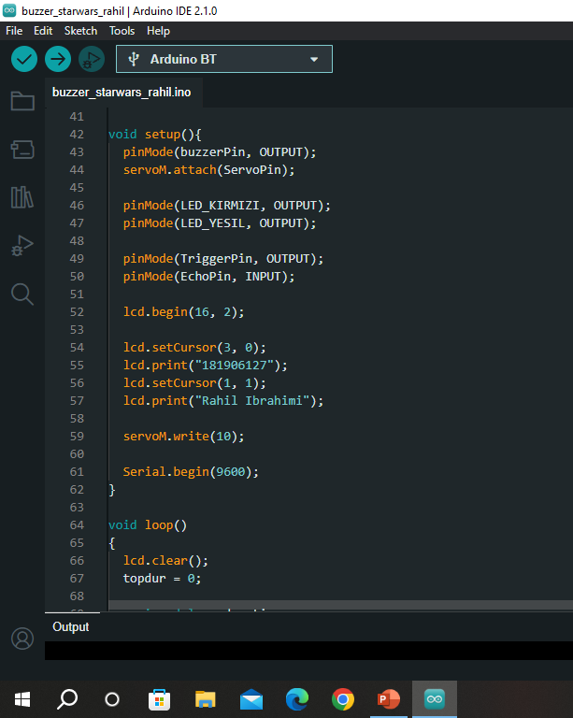
başlangıcında bir kez çalıştırılması icin setup() fonksiyonu kullanıp ve bu fonksiyonun içinde buzzerPin olarak tanımlanan pini çıkış moduna ayarlar.
ServoPin pini bir servo motora bağlamak için kullanılır.
Triggerpin ve echopin: bu pinler ultrasonik sensörleri tetikleme ve alım sinyallerini kontrol etmek için bu giriş ve çıkışlarını kullanıyorum,
Bu parametrede LCD ekranın başlatılmasının sağlıyor ve 16 ekranda görünen sütün ve 2 satırını gösteriyor

Slide 9

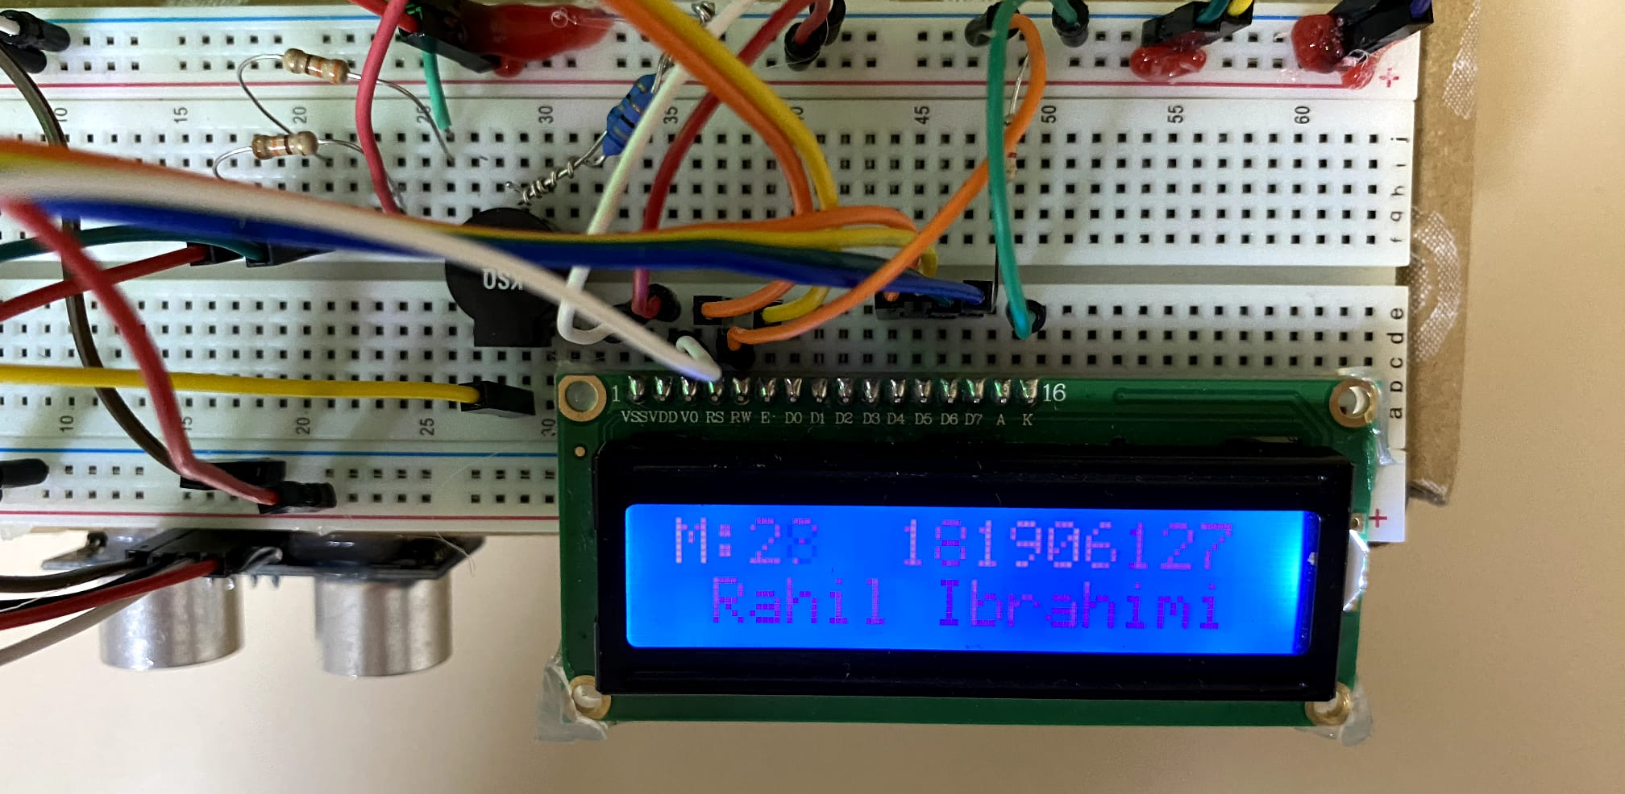

Slide 10
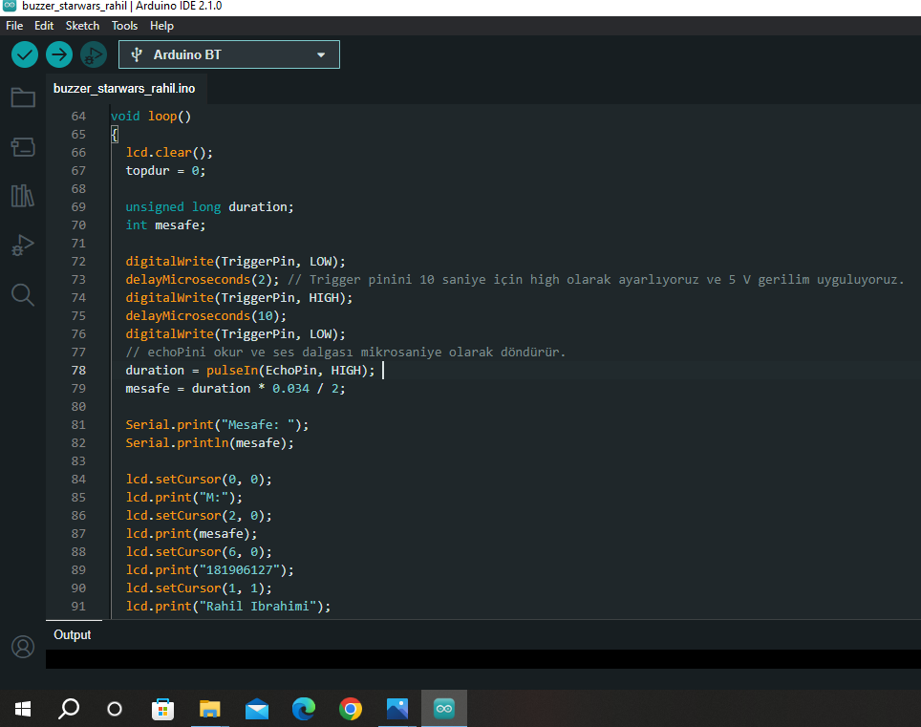
LCD ekranı temizler ve topdur değişkenini sıfırlar. Bu şekilde döngüye girmiş olur.
üzerinden bir ses düşük dalgası göndermek için kullandım
2 milisaniye bekliyor..
üzerinden bir ses yüksek dalgası göndermek için kullandım
10 milisaniye..
Echopin..
Bu iki satır, mesafeyi LCD ekrana yazdırmak için kullanıyorum

Slide 11
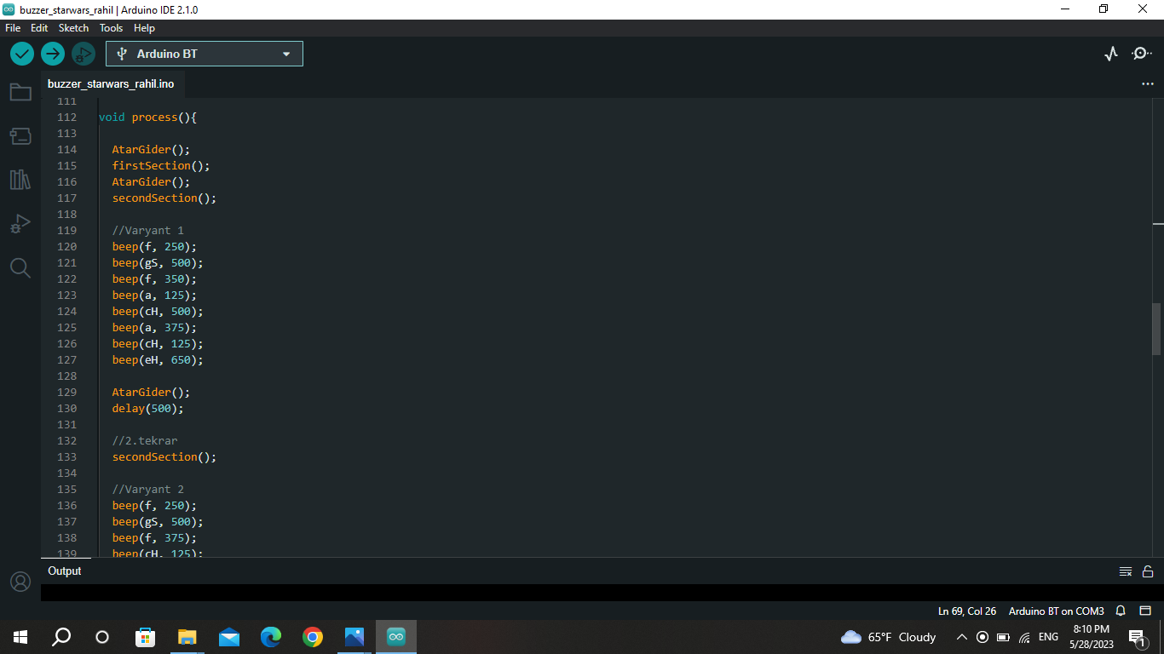

Slide 12
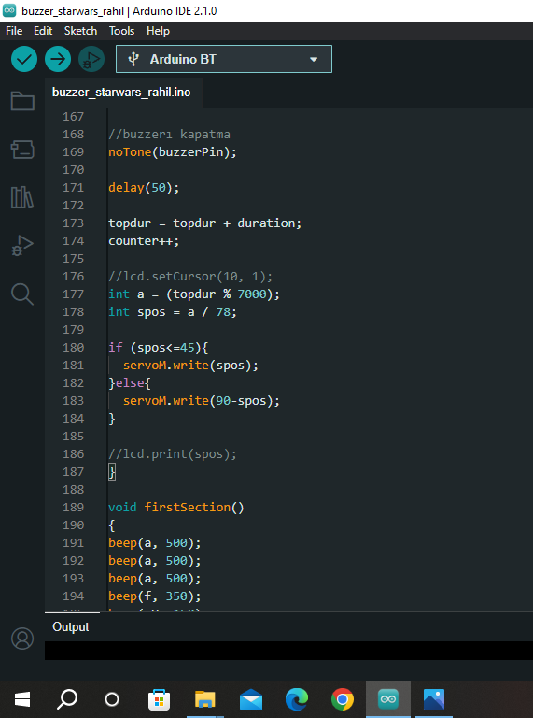
Burada noTon() fonk, buzzerPin üzerindeki sesi durdurur. noTone() fonksiyonu, belirtilen pinden çıkan sesi durdurur.
Bu iki satır, topdur değerini 7000'e modüler (kalan) olarak bölerek a değişkenine atar. Ardından a değerini 78'e bölerek spos değişkenine atar. Bu işlemler, bir servo motorun pozisyonunu belirlemek için kullanılır.

Slide 13
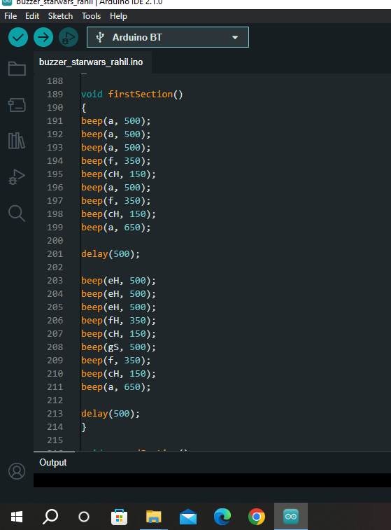

Slide 14
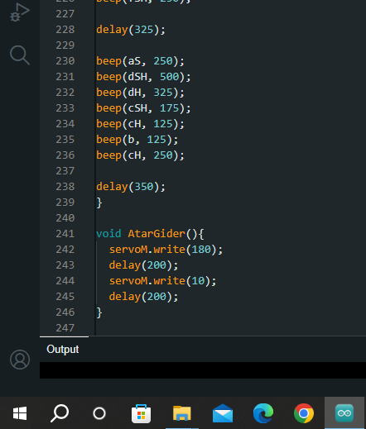

Slide 15
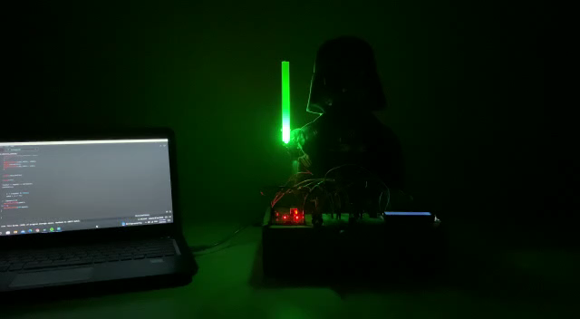

Slide 16
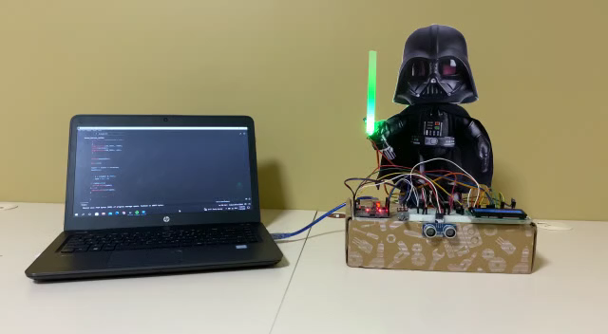

Slide 17
DinlediĞiniz için teŞekkür ederİm

